Slide 1

Объекты окружающего мира
Презентацию подготовил: Иван Иванов

Slide 2
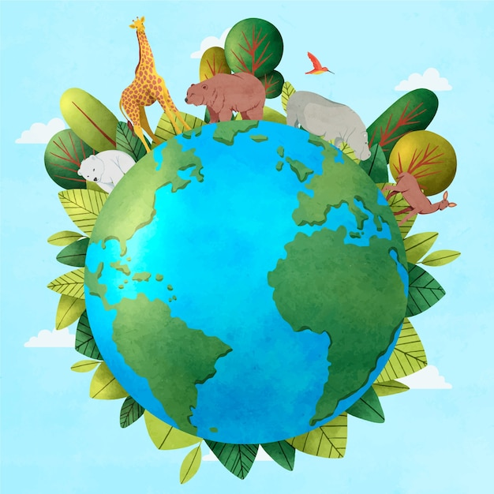
Содержание
Объект
Множество
Имя объекта
Природа

Slide 3
Объект – это любая часть окружающей нас действительности воспринимаемая как единое целое.
Объект | Примеры
Объекты-предметы | Лист, кошка, здание
Объекты-процессы | Рыбалка, листопад, прогулка
Объекты-явления | Туман, закат, Молния

Slide 4
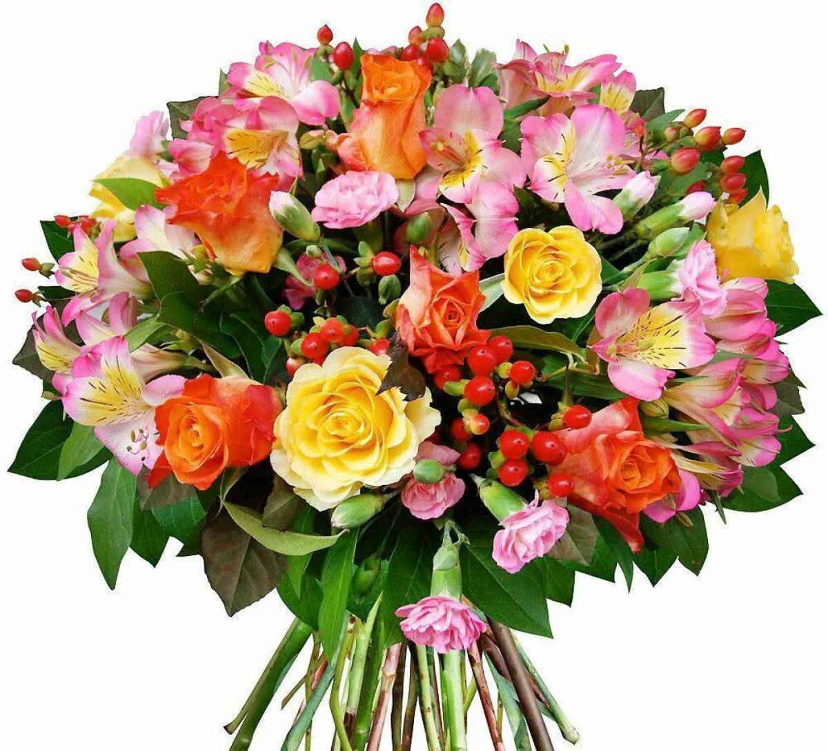
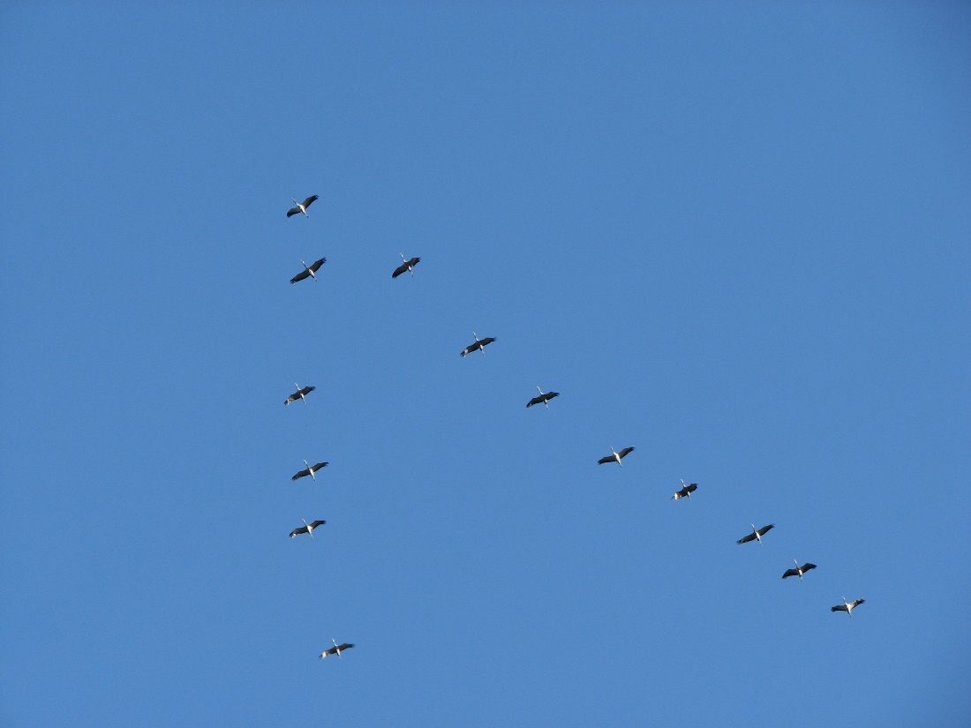
Множество – это совокупность, набор, коллекция объектов.
Объекты, составляющие некоторое множество, называются его элементами.

Slide 5
Каждый объект имеет имя, отличающее его от других объектов.
Имя
Общее
Единичное
Собственное

Slide 6
Природа
Живая
Неживая
Животные
Растения
Человек
Грибы
Вода
Воздух
Камни
Почва
Космические тела

Slide 8
Источники:
Объекты окружающего мира - Сайт skobelevserg! (jimdofree.com)
Что относится к живой природе, а что — к неживой и в чем их различия (nur.kz)

